Slide 1
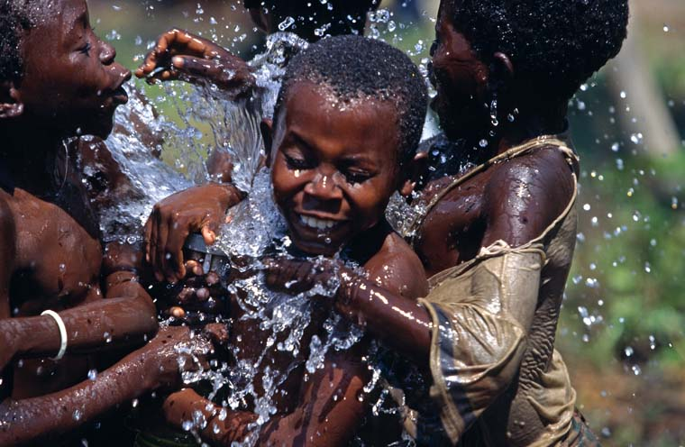
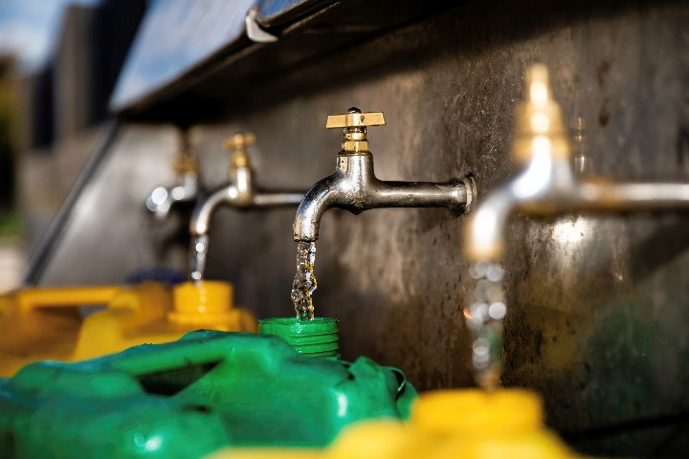
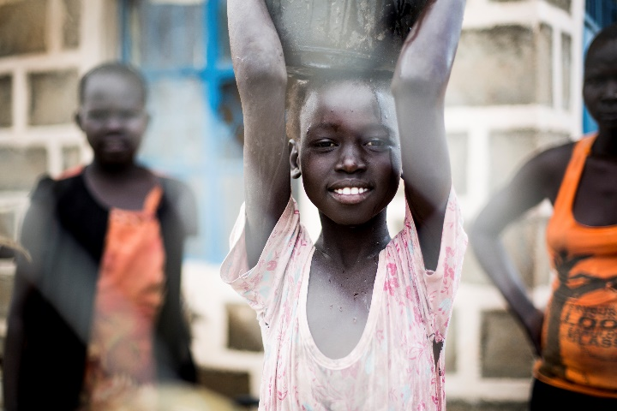
Logo de la organización del/de los facilitador(es)
Ingeniería de salud pública
Nombre(s) y organización del/de los facilitador(es)
El material de enseñanza ha sido elaborado por colegas del equipo de Agua y Hábitat del CICR.
Notes:
En este curso, abordaremos el tema de la ingeniería de salud pública y veremos cómo los ingenieros pueden tener una gran influencia para reducir la mortalidad y morbilidad presentes en numerosos contextos humanitarios. Aprenderán sobre la relación entre salud pública, agua y saneamiento e higiene (lo que se conoce con la sigla inglesa WASH).
En asistencia humanitaria, los ingenieros deben comprender bien cómo se transmiten las enfermedades contagiosas. Por esta razón, se les enseñará diferentes vías de transmisión ambiental de enfermedades y verán algunas medidas que deben tomarse para prevenir la propagación de ciertas enfermedades

Slide 2
Objetivos
Los participantes podrán:
describir la interrelación entre la población, el medio ambiente y la salud;
ejemplificar actividades relacionadas con la ingeniería de salud pública dentro del sistema sanitario en general; y
describir los niveles de intervención en el terreno de los equipos de Agua y Hábitat para tratar las enfermedades transmisibles.

Slide 3
Pirámide de la salud
Atención de salud curativa
Atención de salud preventiva
Nutrición y seguridad alimentaria
Agua, saneamiento,
higiene y medio ambiente
Seguridad
Curso HELP
Notes:
En la base de la pirámide, hay dos elementos fundamentales: la nutrición y la ingeniería de salud pública. Generalmente, en contextos humanitarios, el objetivo del último elemento es la prestación de los siguientes servicios: suministro adecuado de agua salubre, gestión adecuada de la eliminación de excrementos, vertidos y eliminación de aguas residuales, recolección y eliminación de residuos y desechos sanitarios, e intervenciones efectivas de control de vectores.
La idea que sostiene la pirámide de la salud es que no tiene sentido gestionar las cuestiones de salud de las personas en situación de vulnerabilidad solo desde la cúspide (es decir, desde el enfoque de la “atención de salud curativa”) si el ambiente con el que tiene contacto inmediato es la causa de su estado de salud deficiente. Lidiar con el problema de raíz, en especial en el caso de las enfermedades transmisibles, en lugar de solo atender a los pacientes, es una alternativa más efectiva para llegar a una población más amplia.
Este enfoque se implementó en la década de 1980 y, mediante investigaciones bien documentadas, se ha demostrado que el acceso a agua potable, saneamiento, refugio y alimentos en cantidad y calidad adecuada era más efectivo que la mayoría de los programas médicos para tratar la diarrea y las enfermedades transmitidas por vectores.
Por esta razón, este modelo se orienta más a la realización de actividades relacionadas con la nutrición y la ingeniería de salud pública en paralelo con las actividades médicas a fin de alcanzar el objetivo de salud pública.

Slide 4
Interrelación entre la población y el medio ambiente
Población
Medio ambiente
Notes:
Para comprender la función del ingeniero de salud pública, debemos observar la interrelación entre una población y su entorno, que se puede esquematizar como un diagrama donde se muestra:
por un lado, los desechos que una población arroja al medio ambiente;
por el otro lado, los elementos que se originan en el medio ambiente y que son necesarios para mantener la vida y la salud de una población.

Slide 5
¿Qué desechos arroja una población al medio ambiente? ¿Qué elementos que se originan en el medio ambiente son necesarios para mantener la vida y la salud de una población?
??

Slide 6
Interrelación entre la población y el medio ambiente
Desechos humanos
Residuos
Desechos líquidos
Población
Medio ambiente
Agua
Energía
Alimentos
Materiales/vivienda
Vectores
Notes:
Por un lado, desechos que una población arroja al medio ambiente (en la forma de excrementos humanos, residuos y desechos líquidos).
Por otro lado, elementos que se originan en el medio ambiente y que son necesarios para mantener la vida y la salud de una población (agua, alimentos, energía, materia prima para trabajar, materiales para la construcción), y también vectores de enfermedades (por ejemplo, ratas y mosquitos).

Slide 7
¿Cómo cambia la interrelación entre las poblaciones y el medio ambiente en situaciones de crisis y desplazamiento? ¿Cuáles son las consecuencias en lo que respecta a la salud pública?
??

Slide 8
Círculo vicioso
Producción de
desechos humanos
Población
Medio ambiente
Círculo vicioso
Patógenos
Notes:
En numerosas situaciones de desplazamiento, sucede lo siguiente:
Las poblaciones que están lejos de su hábitat familiar tienen dificultades para mantener sus prácticas de higiene.
El hacinamiento aumenta el riesgo de transmisión de enfermedades.
Aumenta el estrés sobre los servicios públicos, lo que puede provocar una falta o falla de servicios (sistemas de agua, centros de salud, letrinas, sistemas de aguas residuales, etc.).
Ya no hay una correcta eliminación de desechos (por ejemplo, heces o desechos sólidos), lo que contamina el medio ambiente.
Las poblaciones desplazadas no tienen los medios para mantener limpio su entorno y están expuestas a patógenos.
La malnutrición y las condiciones precarias de alojamiento aumentan la vulnerabilidad de las poblaciones desplazadas.
Se puede crear un círculo vicioso entre estos dos polos. Las enfermedades infecciosas pueden transmitirse en las poblaciones por contacto directo, pero también a través del medio ambiente.
Por ejemplo, la eliminación inadecuada de desechos humanos en el medio ambiente puede dar lugar a la proliferación de patógenos en las heces que están en el agua.
Como resultado, puede producirse un aumento de la incidencia de enfermedades diarreicas en la población. Esto, a su vez, genera un incremento de la contaminación del medio ambiente, del número de patógenos, etc. ¡Un círculo vicioso!

Slide 9
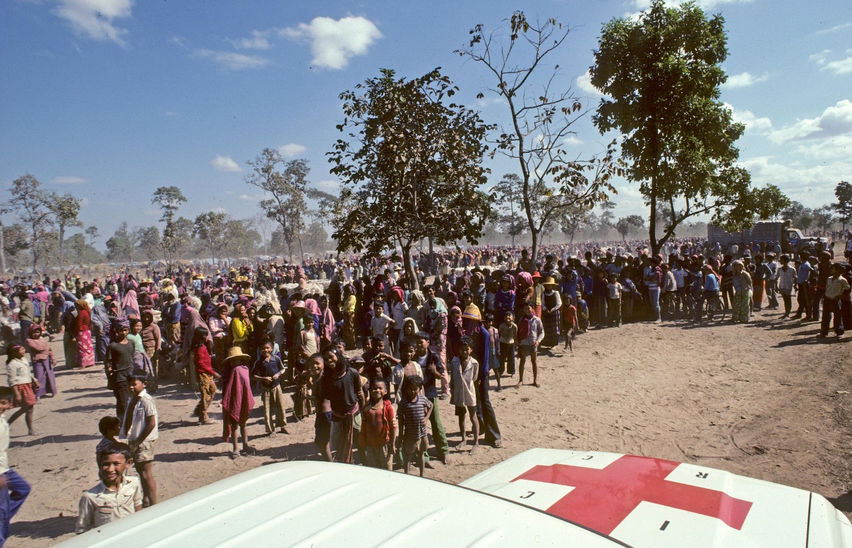
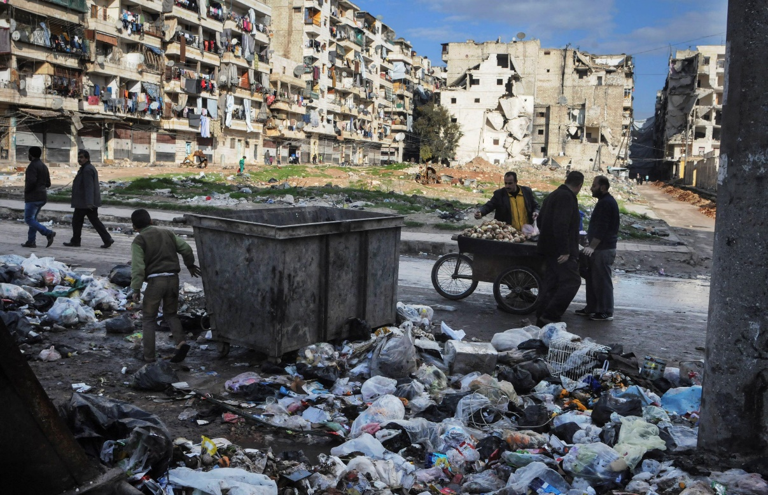
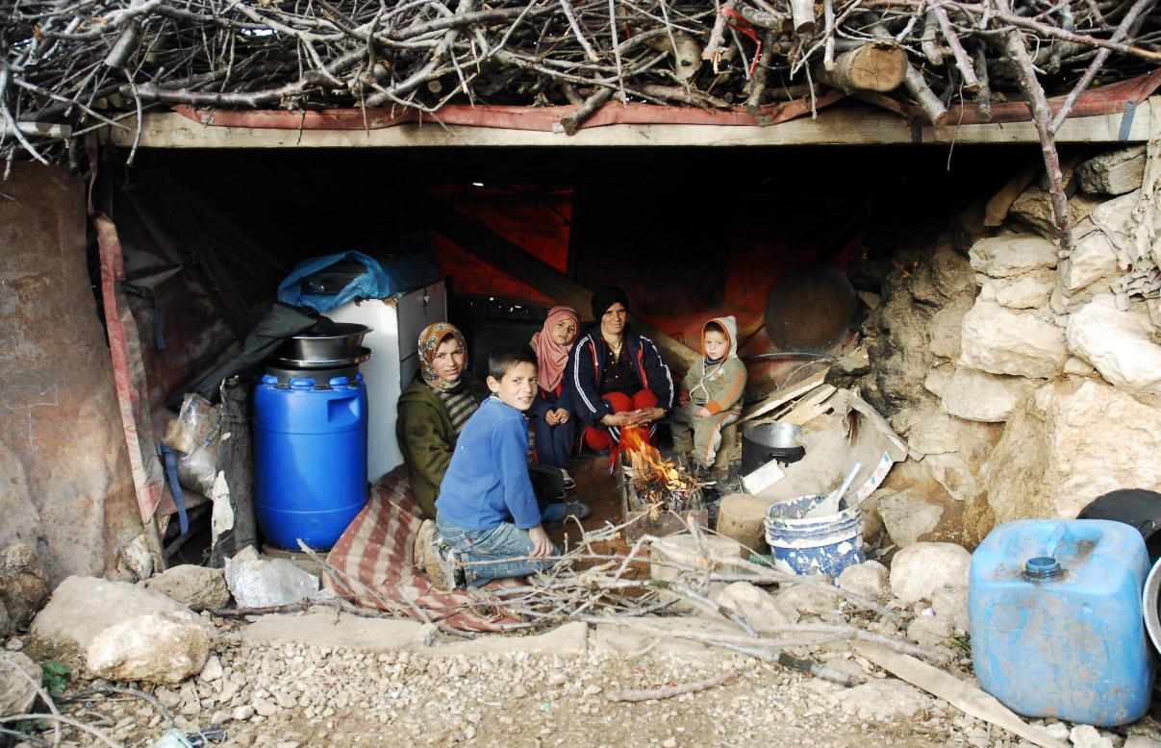
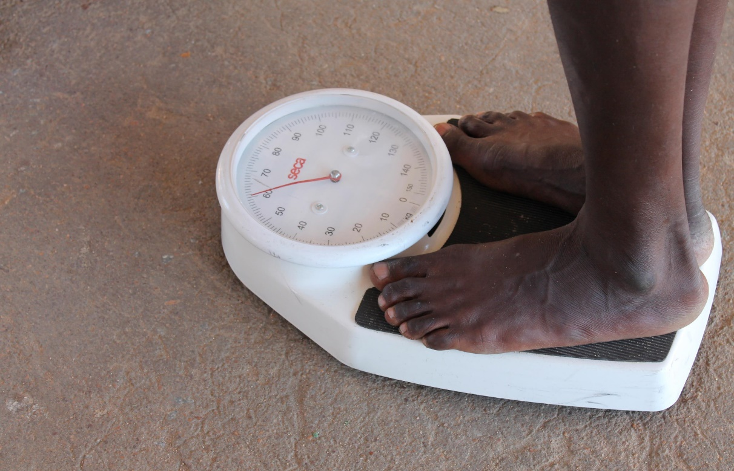
HACINAMIENTO
FALTA DE SERVICIOS
VIVIENDAS PRECARIAS
NUTRICIÓN DEFICIENTE
Notes:
En un contexto humanitario, la función de la ingeniería de salud pública es primordial porque las poblaciones corren un riesgo particular de entrar en este círculo vicioso.
Muchos son los factores que agravan la vulnerabilidad de las poblaciones a contraer enfermedades infecciosas:
- Hacinamiento.
- Deterioro de la infraestructura y de los servicios esenciales, como la asistencia de salud, los sistemas de agua y saneamiento, y la recolección de residuos.
- Condiciones de alojamiento precarias en asentamientos temporales o estructuras dañadas.
- Inmunidad baja por malnutrición o por falta de asistencia de salud.
.

Slide 10
Principios de ingeniería de salud pública
Tener conocimiento sobre el ciclo de transmisión de enfermedades permite diseñar una respuesta adecuada.
→ Prevención
Creación de riesgos
Transporte de riesgos
Exposición a riesgos
→ Introducción de múltiples barreras.
Notes:
La ingeniería de salud pública se basa en el concepto de que ciertos riesgos (patógenos infecciosos o productos químicos) circulan por el medio ambiente y causan daño a los seres humanos. Por lo tanto, las medidas de ingeniería de salud pública se centran en prevenir la creación y el transporte de riesgos y la exposición de las personas a estos riesgos.
En el caso de los desechos humanos mencionado previamente, no podemos evitar su creación; sin embargo, los ingenieros de salud pública pueden reducir la dispersión de desechos humanos en el medio ambiente mediante el establecimiento de un sistema de saneamiento adecuado. También pueden tratar el agua y promover prácticas adecuadas de higiene alimentaria para reducir la exposición de las personas a heces en el agua o en alimentos contaminados.
Por lo tanto, la función de los ingenieros es introducir barreras en la creación y el transporte de riesgos, y en la exposición a estos riesgos para mejorar la salud. Debido a que una barrera casi nunca funciona al 100%, el ingeniero de salud pública debe introducir múltiples barreras.
A fin de saber dónde y cuándo introducir barreras para frenar el círculo vicioso de la transmisión de una enfermedad, los ingenieros de salud pública deben tener un buen conocimiento sobre su ciclo de transmisión.
Según las organizaciones, estos ingenieros de salud pública son conocidos como especialistas en salud ambiental, especialistas en WASH o especialistas en Agua y Hábitat, como se los llama en el CICR.

Slide 11
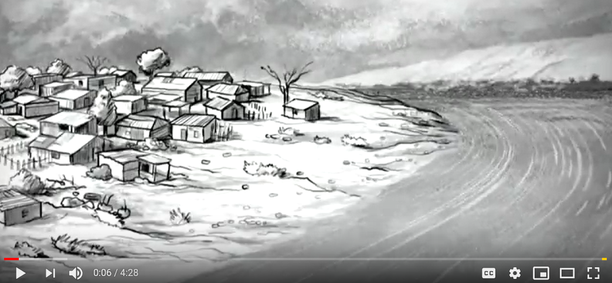
Video
LA HISTORIA DEL CÓLERA
https://www.youtube.com/watch?v=jG1VNSCsP5Q
Notes:
Las enfermedades transmitidas por el consumo de agua contaminada son infecciones que pueden transmitirse por beber agua con el patógeno.
Entre estas enfermedades, se incluyen las diarreicas, que constituyen la segunda principal causa de muerte en niños menores de cinco años y son responsables de matar a más de medio millón de niños cada año. Otros ejemplos de este tipo de enfermedades son la hepatitis infecciosa y la poliomielitis. Todas estas enfermedades forman parte de las llamadas “enfermedades de transmisión fecal-oral”. En otras palabras, se trata de una infección que ocurre cuando los patógenos de las heces de una persona enferma son ingeridos por otra persona. Existen muchas vías diferentes, algunas directas y otras indirectas, para que las heces que contienen el patógeno ingresen a la boca.
Las enfermedades transmitidas por el consumo de agua contaminada son las más comunes para muchas personas y comprenden las enfermedades causadas por la ingesta de patógenos en el agua. Se relacionan principalmente con la salubridad y la calidad del agua. V. capítulo 4 de este volumen para una descripción general de las diversas causas de las enfermedades transmitidas por el consumo de agua (agentes virales, bacterianos, protozooarios y helmínticos). Si bien las enfermedades transmitidas por el consumo de agua contaminada pueden manifestarse como brotes (a veces, grandes), la capacidad de los sistemas de control de salud pública para detectar tales hechos, incluso en países con sistemas avanzados de información sanitaria, es muy baja y, de hecho, la mayoría de estas enfermedades no está vinculada a brotes identificados.

Slide 12
Sistema de clasificación de enfermedades
Clasificación de Bradley de las enfermedades relacionadas con el agua según su vía de transmisión:
enfermedades transmitidas por el consumoagua contaminada;
enfermedades asociadas a una falta de higiene adecuada;
enfermedades transmitidas por el agua por medio de parásitos; y
enfermedades transmitidas por vectores.
Notes:
A diferencia de la taxonomía biológica convencional que clasifica a las enfermedades según la naturaleza de los patógenos, la ingeniería de salud pública prefiere realizar la clasificación según las vías de transmisión ambiental.
En la ingeniería de salud pública, se suele utilizar lo que se conoce como “la clasificación de Bradley” para distinguir cuatro tipos de vías relacionadas con el agua por las cuales una enfermedad puede transmitirse de una persona a otra.
Las enfermedades relacionadas con el agua son una mezcla de elementos diversos. Los riesgos o agentes que son la causa directa del daño incluyen bacterias, virus, protozoos, helmintos, químicos y factores físicos personales. Pueden tener su origen en excrementos humanos o animales, o en operaciones industriales, o pueden formar parte de ecosistemas naturales o alterados. Los modos de entrada incluyen la ingesta, pero también la inhalación o aspiración, las heridas y la perforación de membranas mucosas y piel intacta. Los sitios donde se produce el daño, ya sea por patógenos o por toxinas químicas, incluyen todos los órganos del cuerpo. Los síntomas son diversos: abarcan los agudos (diarrea autolimitada), crónicos (cáncer, ceguera e infecciones de por vida) y recurrentes (malaria); y son tanto directos (causados ​​por un patógeno o químico) como indirectos (por ejemplo, una condición existente agravada por los efectos fisiológicos de la enfermedad relacionada con el agua o a través de un estado intermedio, como la malnutrición causada o agravada por una enfermedad relacionada con el agua). Por último, las investigaciones epidemiológicas identifican numerosos factores subyacentes relacionados, como la pobreza, la educación, el clima, la demografía, la vivienda y el uso de los servicios básicos. Algunos de estos factores pueden considerarse "causales", mientras que otros pueden estar vinculados a las enfermedades a través de una serie de cofactores, y es complejo distinguirlos.

Slide 13
Enfermedades transmitidas por el consumo de agua contaminada
Son las enfermedades provocadas por la ingesta de patógenos en el agua.
Se relacionan principalmente con la salubridad y la calidad del agua.
Ejemplos:
enfermedades diarreicas;
cólera y disenterías;
hepatitis infecciosa; y
poliomielitis.
Notes:
Estas enfermedades son infecciones que pueden transmitirse por el consumo de agua con patógenos.
Incluyen las enfermedades diarreicas, que constituyen la segunda principal causa de muerte en niños menores de cinco años y son responsables de matar a más de medio millón de niños cada año. Otros ejemplos de este tipo de enfermedad son la hepatitis infecciosa y la poliomielitis. Todas estas enfermedades forman parte de las llamadas “enfermedades de transmisión fecal-oral”. En otras palabras, se trata de una infección que ocurre cuando los patógenos de las heces de una persona enferma son ingeridos por otra persona. Existen muchas vías diferentes, algunas directas y otras indirectas, para que las heces que contienen el patógeno ingresen a la boca.
Las enfermedades transmitidas por el consumo de agua contaminada son las más naturales para muchas personas y comprenden las enfermedades causadas por la ingesta de patógenos en el agua. Se relacionan principalmente con la salubridad y la calidad del agua. V. capítulo 4 de este volumen para una descripción general de las diversas causas de las enfermedades transmitidas por el consumo de agua (agentes virales, bacterianos, protozooarios y helmínticos). Si bien las enfermedades transmitidas por el consumo de agua contaminada pueden manifestarse como brotes (a veces, de gran tamaño), la capacidad de los sistemas de control de salud pública para detectar tales hechos, incluso en países con sistemas avanzados de información sanitaria, es muy baja y, de hecho, la mayoría de estas enfermedades no está vinculada a brotes identificados.

Slide 14
Diagrama de la vía de transmisión fecal-oral
Fluidos
Dedos
Heces
Alimentos
Nuevo hospedador
Moscas
Suelo
https://www.youtube.com/watch?v=A5zgzLA8YaE
Notes:
En el diagrama, figuran estas vías principales. Al ser términos simples, son fáciles de memorizar: fluidos (como el agua de consumo), dedos, moscas, suelo (tierra y cultivos) y alimentos.
La gran mayoría de los agentes de las enfermedades transmitidas por el consumo de agua contaminada también pueden transmitirse por otros medios que conducen a la ingesta. Se superponen con el concepto de transmisión de enfermedades por vía fecal-oral.

Slide 15
Diagrama de la vía de transmisión fecal-oral
Fluidos
Dedos
Heces
Alimentos
Nuevo hospedador
Moscas
Saneamiento
Suelo
Barreras principales
Notes:
Muchas medidas de saneamiento son barreras primarias, ya que impiden que las heces se introduzcan en el ambiente de manera descontrolada.
Ejemplos: letrinas adecuadas y sistemas de aguas residuales.

Slide 16
Diagrama de la vía de transmisión fecal-oral
Fluidos
Dedos
Heces
Alimentos
Nuevo hospedador
Moscas
Barreras secundarias
Suelo
Saneamiento
Barreras principales
Calidad del agua
Notes:
La calidad del agua es una barrera secundaria. ya que evita que el ambiente contaminado (agua) infecte al hospedador o contamine los alimentos.
Ejemplos: métodos de tratamiento de aguas, como la cloración.

Slide 17
Diagrama de la vía de transmisión fecal-oral
Fluidos
Dedos
Heces
Alimentos
Nuevo hospedador
Moscas
Barreras secundarias
Suelo
Saneamiento
Barreras principales
Calidad del agua
Higiene
Notes:
La higiene adecuada puede ser tanto una barrera primaria como una secundaria.
Ejemplos de higiene adecuada como barrera primaria: evitar la defecación en lugares abiertos, promover el uso correcto de las letrinas, lavarse las manos luego de defecar.
Ejemplos de higiene adecuada como barrera secundaria: lavarse las manos antes de comer, reservar agua de forma correcta para evitar una nueva contaminación, proteger los alimentos de las moscas, etc.

Slide 18
Enfermedades asociadas a una falta de higiene adecuada
Provocadas por una higiene deficiente debido a la falta de agua.
Tres formas diferentes de transmisión de enfermedades.
Ejemplos:
infecciones relacionadas con la vía fecal-oral (por ejemplo, ascariasis);
infecciones cutáneas u oculares (por ejemplo, tracoma); e
infecciones causadas por piojos (por ejemplo, tifus).
Notes:
En el libro “Drawers of Water” (Recolectores de agua), se describe esta clase como la que incluye “infecciones que disminuyen como resultado del aumento del volumen de agua disponible” y se brinda una definición operacional formal: “Las infecciones asociadas a una falta de higiene adecuada son aquellas cuya incidencia o gravedad puede reducirse aumentando la disponibilidad del agua sin mejorar su calidad” (White, G. y otros, 1972, p. 162).
La segunda clase enfermedades relacionadas con el agua son las asociadas a una falta de higiene adecuada: infecciones provocadas por patógenos cuya transmisión puede prevenirse a través de una mejora en la disponibilidad y en la calidad del agua.
Una buena higiene personal requiere la disponibilidad y el uso del agua para bañarse y para lavar prendas y utensilios. Por lo tanto, el mecanismo de transmisión se relaciona más con la cantidad de agua que con su calidad.
Hay tres tipos de enfermedades asociadas a una falta de higiene adecuada: 1) las infecciones relacionadas con la vía fecal-oral, similares a las transmitidas por el consumo de agua contaminada; 2) las infecciones cutáneas u oculares cuya causa de transmisión no está ligada a la vía fecal-oral, sino a la deficiencia en la higiene (como el tracoma, que es la principal causa infecciosa de ceguera en todo el mundo); y 3) las infecciones causadas por piojos, que pueden reducirse a través de una mejora de la higiene personal (por ejemplo, tifus).

Slide 19
Reducción de enfermedades diarreicas
Efectos de diferentes tipos de intervenciones:
La cantidad de agua disponibles tiene un efecto importante en la higiene personal y puede reducir el riesgo de la transmisión de enfermedades.
Intervención | Reducción
Calidad del agua | 15%
Cantidad de agua | 20%
Higiene | 33%
Saneamiento | 55%
La falta de agua ha estado asociada a las enfermedades transmitidas por el consumo de agua contaminada, por vectores y por una falta de higiene adecuada.
Fuente: www.lboro.ac.uk/well/...briefs/52-water-quality-or-quantity.pdf
Notes:
Proporcionar agua en cantidad suficiente es, al menos, tan importante como proporcionar agua de buena calidad. La razón es que para mantener una buena higiene personal es fundamental tener suficiente agua. Se ha demostrado que una buena higiene reduce la transmisión de la mayoría de las enfermedades relacionadas con el agua.

Slide 20
Enfermedades transmitidas por el agua por medio de parásitos
Provocada por gusanos parásitos que viven parte de su ciclo de vida en el agua.
Transmisión por ingesta o penetración en la piel.
Ejemplos: esquistosomiasis y gusano de Guinea.
Notes:
Las enfermedades transmitidas por el agua por medio de parásitos tienen su origen en agentes patógenos que viven una parte obligatoria de su ciclo de vida en el agua. La infección puede tener lugar a través de la ingesta (como en el caso de la dracunculiasis) y, por lo tanto, se superpone con la primera clase de enfermedades; o por penetración en la piel (percutánea) intacta o dañada (raspada o herida), como en los casos de la esquistosomiasis y la leptospirosis. Normalmente, se trata de agentes patógenos con ciclos de vida relativamente complejos. V. capítulo 5 para obtener información sobre la causa, transmisión y prevención de la esquistosomiasis.
La tercera clase de enfermedades relacionadas con el agua son las denominadas “enfermedades transmitidas por el agua por medio de parásitos”. En este caso, el patógeno pasa parte de su ciclo de vida en el agua, generalmente en un caracol u otro animal acuático.
Habitualmente, los patógenos ingresan al agua a partir de las heces y de la orina de personas infectadas. El patógeno se transmite por ingesta o por penetración en la piel.
Todas estas enfermedades son causadas por gusanos parásitos, pero no todos los gusanos parásitos provocan este tipo de enfemedades. Dos de los más importantes son el gusano de Guinea y la esquistosomiasis.

Slide 21
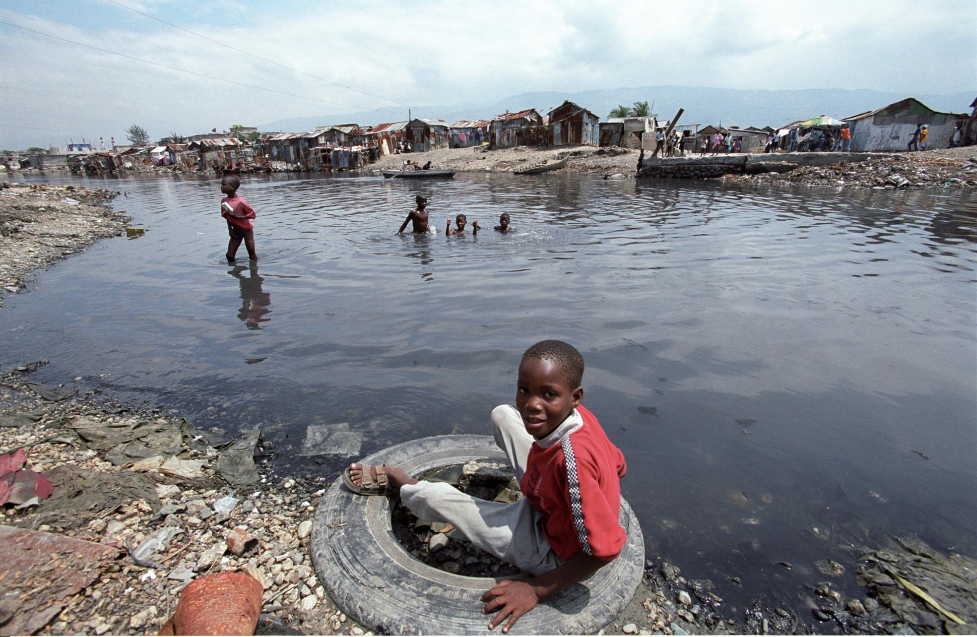
https://www.youtube.com/watch?v=lo1cRLdqKq4
Notes:
La esquistosomiasis afecta a millones de personas por año. Las personas se infectan cuando las formas larvarias del parásito, liberadas por caracoles de agua dulce, penetran en la piel durante el contacto con agua infectada (generalmente, agua estancada). Los hábitos de juego de los niños en edad escolar, como nadar o pescar en el agua infectada, los hace especialmente vulnerables a la infección.

Slide 22
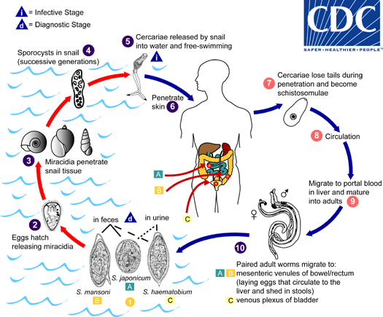

Slide 23
Enfermedades transmitidas por vectores
Son enfermedades provocadas por insectos vectores que se reproducen en el agua o en superficies cercanas.
Ejemplos: malaria, fiebre amarilla, dengue, etc.
Notes:
Finalmente, la cuarta vía son las enfermedades transmitidas por insectos que se reproducen en el agua o pican cerca del agua.
La malaria, la fiebre amarilla y el dengue son enfermedades transmitidas por esta vía.
El nombre de estas enfermedades las explica por sí solo. El agente patógeno en sí mismo puede no tener relación con el agua; más bien, es el insecto vector que se reproduce o pica cerca de formaciones de agua. La relación con el agua está determinada por los insectos vectores. Algunos prefieren el agua estancada y contaminada y otros prefieren el agua limpia y de rápido movimiento. La malaria es la enfermedad más importante de este tipo a nivel mundial. Entre estas enfermedades, también se incluyen la filariasis linfática, la oncocercosis, el dengue, la fiebre amarilla y otras infecciones arbovirales, todas ellas transmitidas por insectos con larvas acuáticas. Las moscas tsé-tsé, transmisoras de la enfermedad del sueño en Gambia, viven cerca de los ríos, pero no se reproducen en el agua. V. capítulo 6 de este volumen para obtener información sobre la causa, transmisión y prevención de algunas enfermedades transmitidas por vectores

Slide 24
Trabajo grupal
Elaboren una lista de principales intervenciones para reducir la propagación de enfermedades según las vías de transmisión.
El tiempo para presentar los resultados al resto de los participantes es de 15 minutos.
Curso HELP

Slide 25
Intervenciones de ingeniería
Notes:
Knowing the transmission routes for diseases help to identify key interventions to be done to reduce the spread of diseases.
For instance, to tackle water borne diseases, we need to improve water quality by treating water or preventing its contamination
For water-washed disease, we have to increase access and availability of water to ensure better hygiene
For water-based, it is difficult to treat infected water surface bodies, but we can prevent people from getting into contact with them.
For water related insect vector, we can apply some vector control measures that we will see further into details during this wekk.
Es necesario conocer las vías de transmisión de patógenos para definir las intervenciones que deberán realizarse a fin de disminuir la propagación de enfermedades.
Por ejemplo, para atender las enfermedades relacionadas con el consumo de agua contaminada, necesitamos mejorar la calidad del agua mediante el tratamiento del agua o la prevención de su contaminación.
Para las enfermedades asociadas a una falta de higiene adecuada, debemos aumentar el acceso al agua y su disponibilidad a fin de garantizar una buena higiene.
Para atender las enfermedades transmitidas por el agua por medio de parásitos, es difícil tratar los organismos infectados en el agua de superficie, pero podemos prevenir que las personas entren en contacto con estos.
Por último, para tratar las enfermedades transmitidas por vectores, podemos implementar algunas medidas de control de vectores que más adelante, esta semana, veremos con mayor detenimiento.

Slide 26
Conclusión: ingeniería de salud pública
Con frecuencia, en situaciones de emergencia, las prácticas de higiene personal fallan y los servicios públicos colapsan. Esto puede dar lugar a una propagación de enfermedades: un círculo vicioso.
El trabajo de un ingeniero de salud pública es introducir múltiples barreras para frenar la transmisión de enfermedades. Esto se realiza sensibilizando al público y proporcionando las infraestructuras y los servicios adecuados. Las barreras más importantes se relacionan con el suministro de agua, el saneamiento y el fomento de la higiene.
Para desarrollar barreras efectivas, es necesario conocer los patrones de transmisión de patógenos, así se trate de enfermedades transmitidas por el consumo de agua contaminada, por una falta de higiene adecuada, por medio de parásitos o por vectores.
La provisión de agua en cantidad suficiente es fundamental para mantener una buena higiene. Se ha demostrado que una buena higiene personal reduce el riesgo de contraer la mayoría de las enfermedades relacionadas con el agua.

